Slide 1
(Reinforcement-basierte)Navigation in simulierter PyGame-Umgebung
Intelligente Robotik
Master Künstliche Ingelligenz
Saad Awan, Truong Cong Phan

Slide 2

Pygame & Algorithmen
Truong
Warum PyGame?
Lightweighted Library für Spiele-Entwicklung
Unterstützt schnelle Visualisierung und Interaktion
Erste Algorithmen
A* Algorithmus und Dijkstra
Q-Learning und Deep Q-Learning

Slide 3
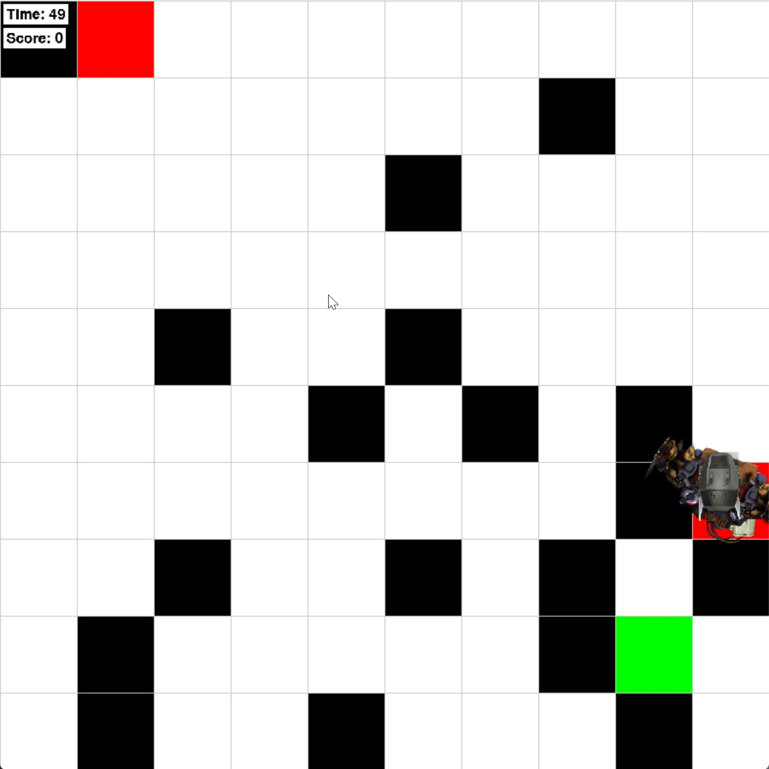
Erste Schritte
Saad
Prototyp-Entwicklung
Erste Maze Map
Steuerung eines einfachen Roboters von Punkt A nach Punkt B
Hindernisse zum Umgehen
Roboter Animation
GameUI (Time, FPS, Restart mit R)
Collision Detection
Bei jeden Run wird Maze, Start und Ziel zufällig generiert

Slide 4
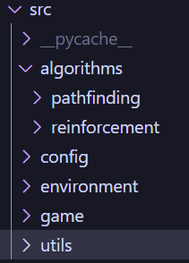
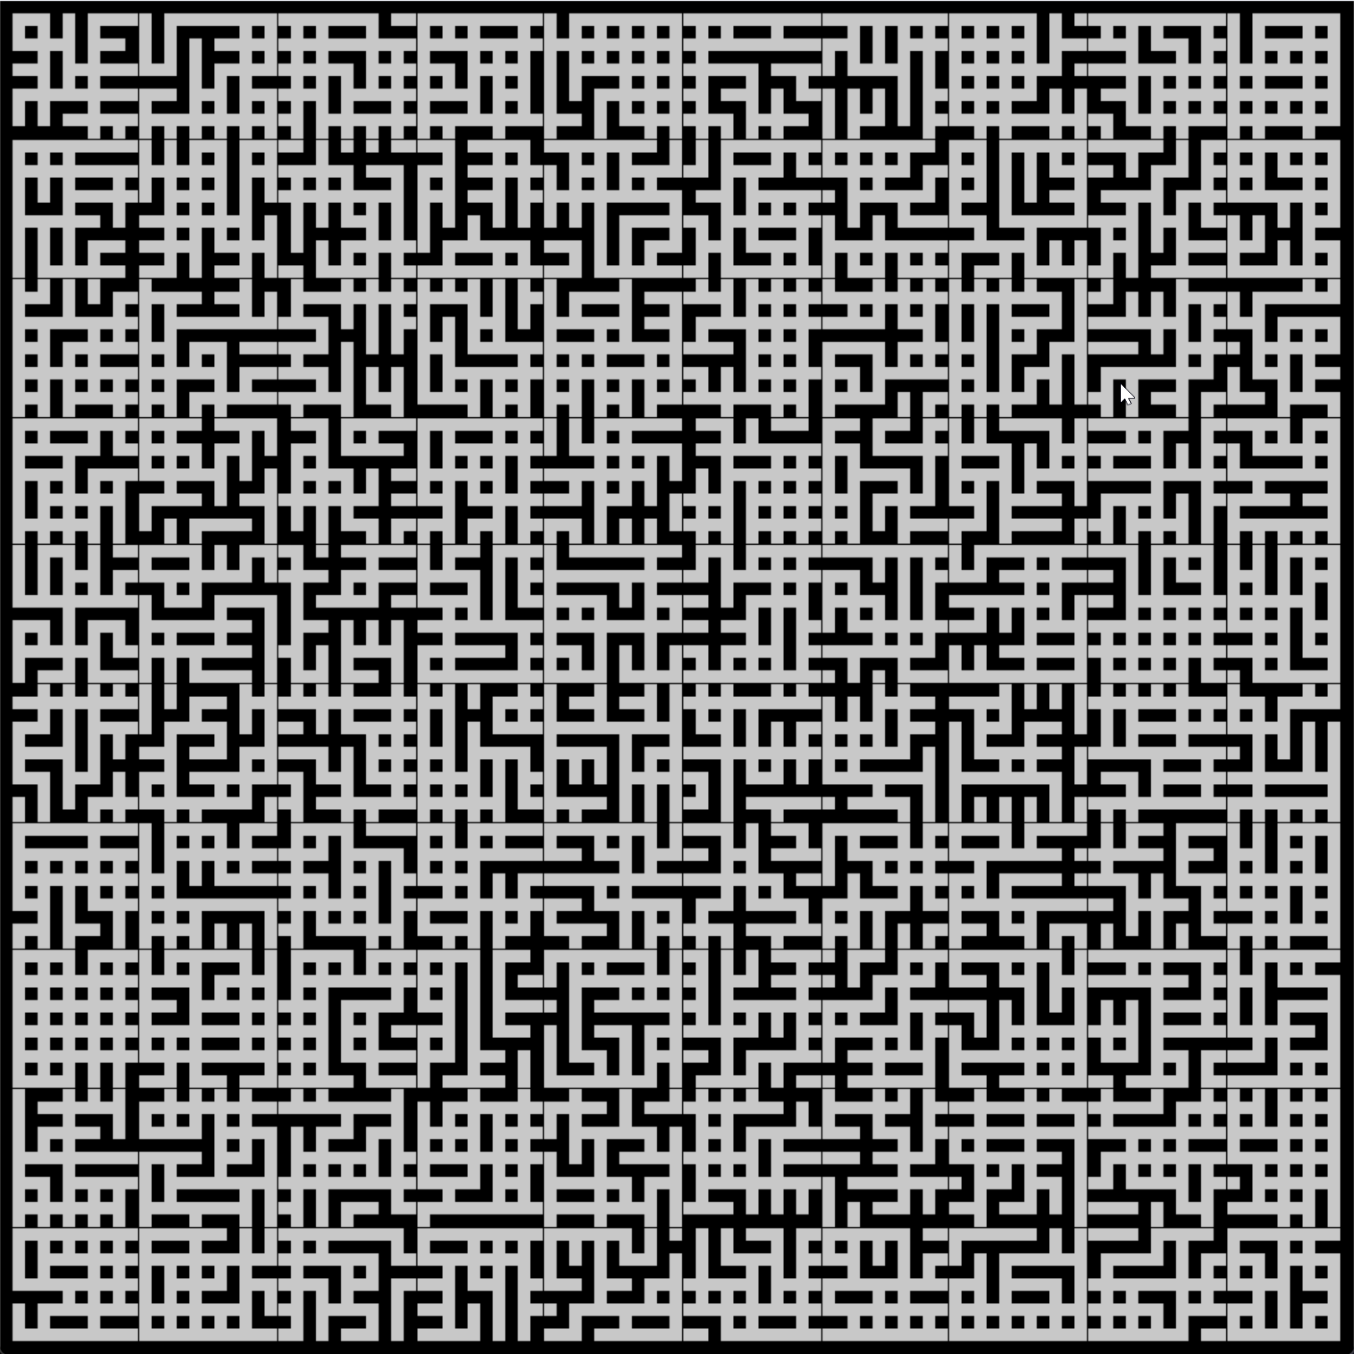
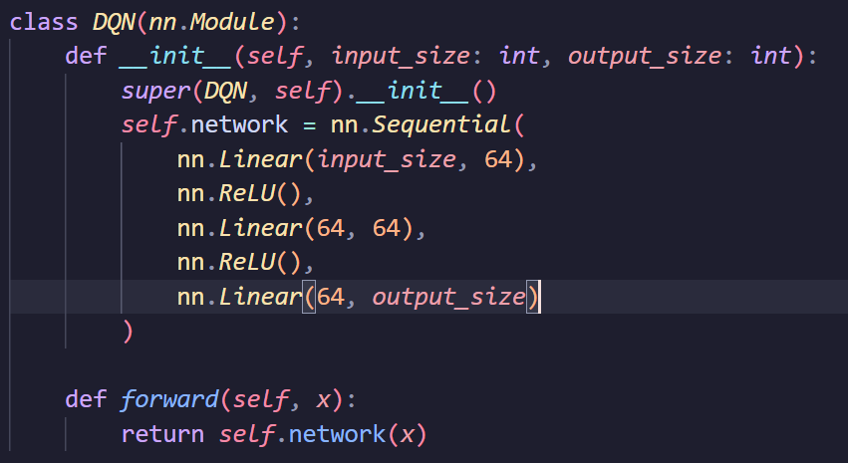
Implementierung
Truong
Ordnerstruktur angepasst
Implementierung
Fixe größere Map
Roboter schaut in verschiedene Richtungen
Dynamic Windowing der UI
Dijkstra Algorithmus
Deep Q Learning

Slide 5
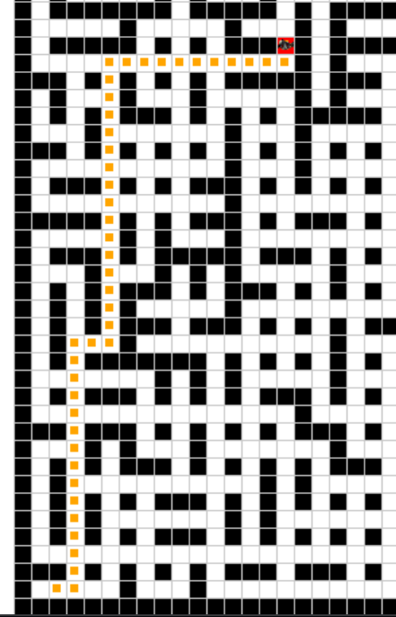
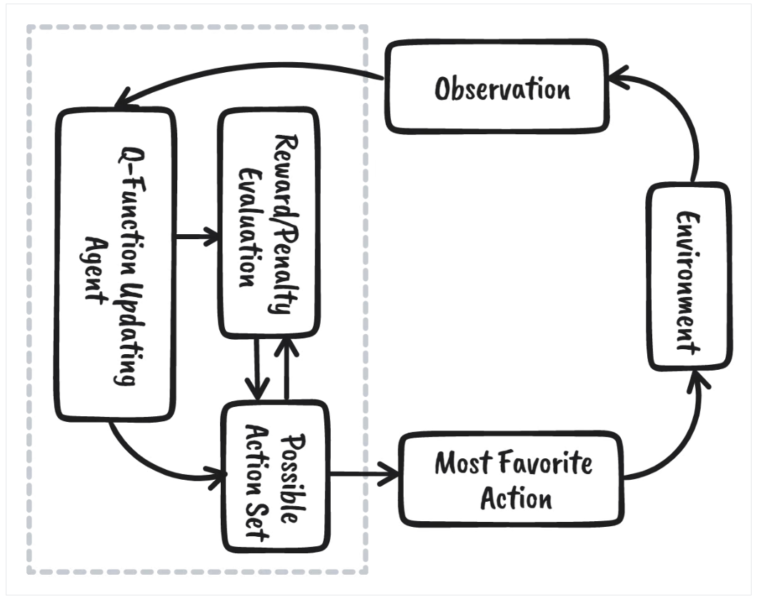
Implementierung
Saad
Implementierung
Path Visualisierung
Waiting & Run State
A* Algorithmus
Q-Learning Algorithmus

Slide 6
Implementierung
Truong
Implementierung
Breadth First Search Algorithm
Greedy Best First Search Algo
State Action Reward State Action (SARSA)

Slide 7
Implementierung
Saad
Implementierung
Parameter Update von Q-Learning
Erste Metriken
Visualisierung von Metriken in der UI
Erweiterung durch neue Fenster

Slide 8
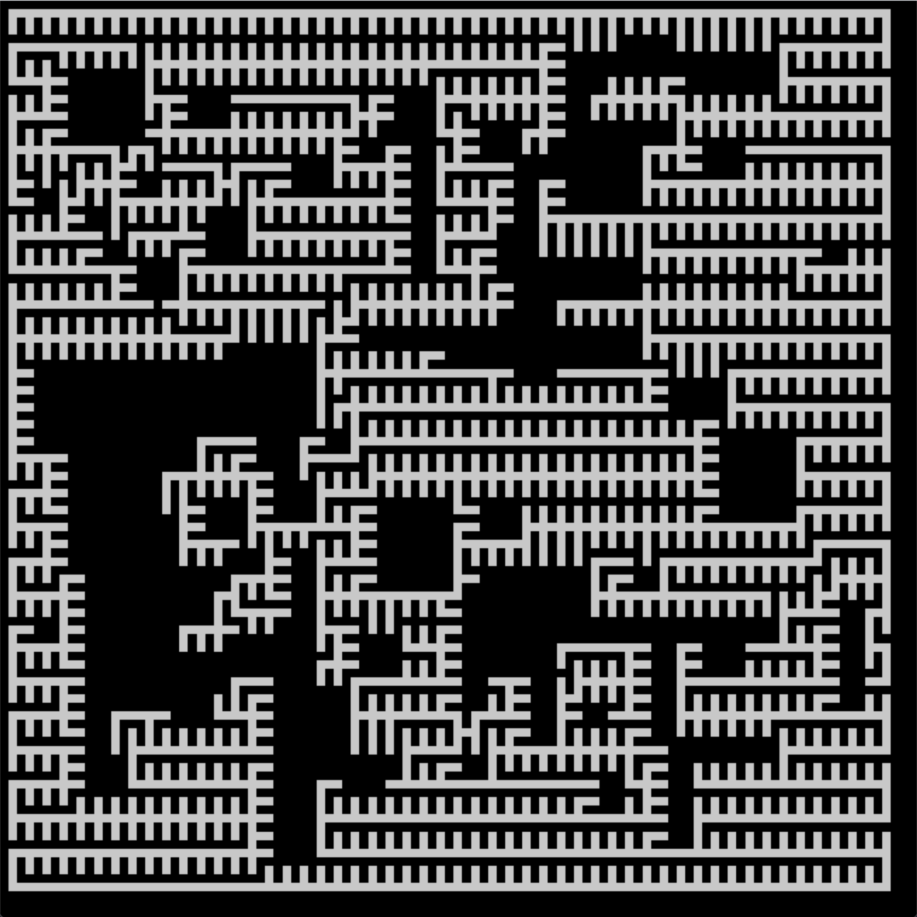
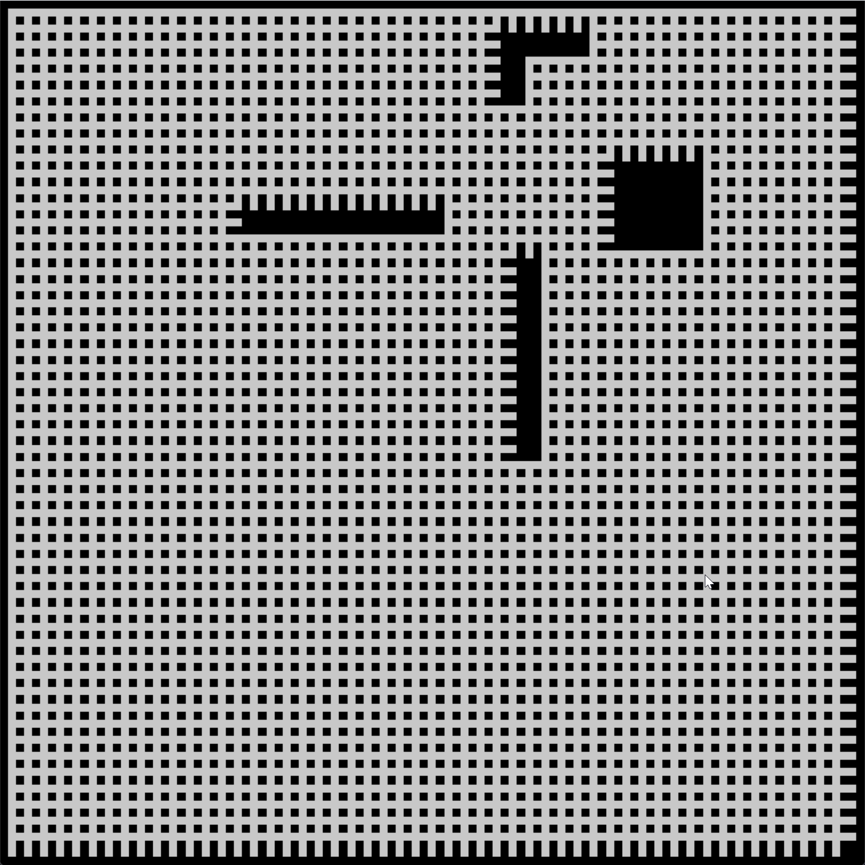
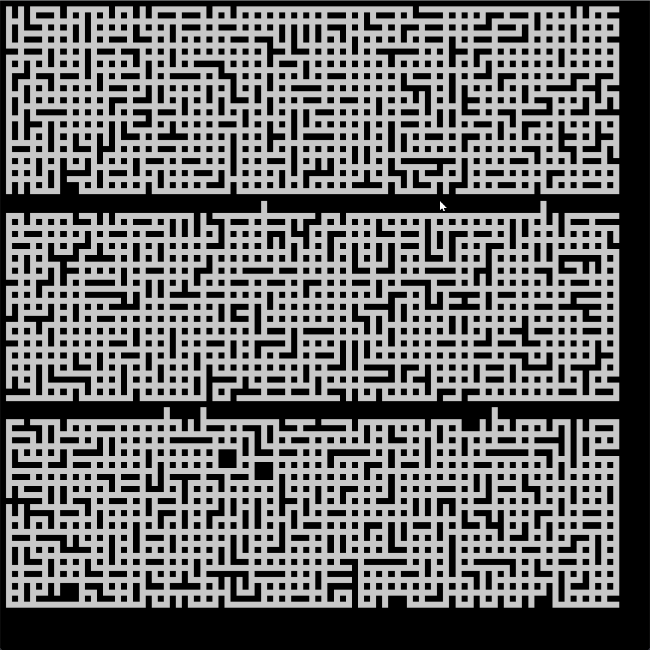
Implementierung
Truong
Implementierung
Maze Generator & neue Maps
Normale Map
Snake Map
Open Map
Bottleneck Map
Maps wechseln in der UI
Neue Metriken zum Ablegen
Total runs
Successful runs
Path length
Completion time
(Nodes explored)

Slide 9
Implementierung
Saad
Debugging
Metriken gefixt
Logiken wie Reset gefixt
Erste Analyse und Visualisierung der Ergebnisse
Scoring angepasst
Memory & CPU Usage als Metrik

Slide 10
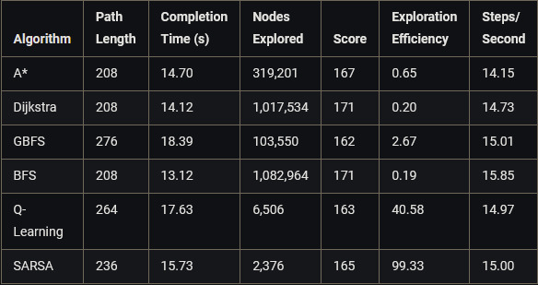
Implementierung & Auswertung
Truong & Saad
Implementierung
Noch mehr Maps für Variation
Auswertung
Visualisierung
Vergleich der Ergebnisse
Erkentnisse
Präsentation vorbereiten

Slide 11
Auswertung
Truong & Saad

Slide 12
Auswertung
Truong & Saad

Slide 13
Auswertung
Truong & Saad

Slide 14
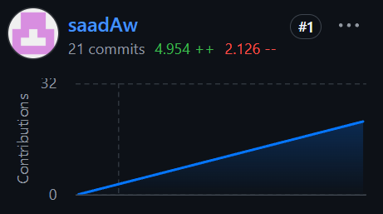
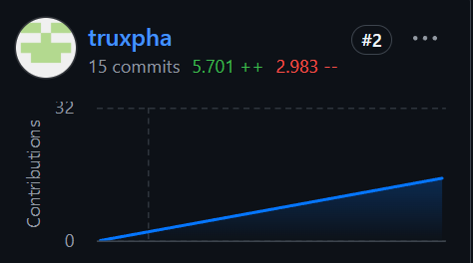
Danke
Saad & Truong

